Slide 1
Сәттілік
Қостанай обылысы Ұзынкөл ауданы
Федоров орта мектебінің қазақ тілі мен әдебиет
Пәнінің мұғалімі Оспанова Сабира Мұқашқызы

Slide 2
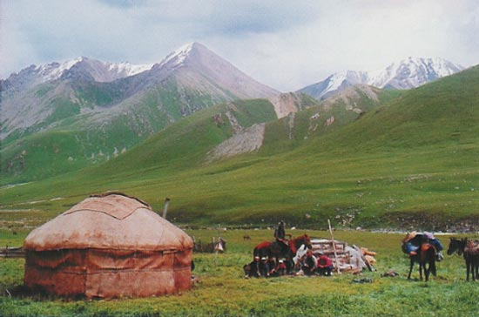
,,Аяз би” ертегісі
Сабақ тақырыбы:
/ҚОРЫТЫНДЫ САБАҚ/
«Аяз би» ертегісі
“Аяз би” ертегісі

Slide 3
Мақсаты:
Білімділік - «Аяз би» ертегісі бойынша алған білімдерін тексеру, қорытындылау;
Дамытушылық – логикалық ойын дамыту, тапқырлық, ізденімпаздық қасиеттерге жетелеу, тіл байлығын жетілдіру;
Тәрбиелік – адамгершілік, инабаттылыққа, үлкенді сыйлауға, сөз қадірін түсіне білуге тәрбиелеу.

Slide 4
Сабақтың түрі: қорытынды сабақ
Сабақтың әдіс-тәсілдері:
ассоциация құру, араласқан жоспар, сұрақ-жауап.
Көрнекілігі: оқушылардың таным қабілеттерінің даму
деңгейін анықтауға бағытталған тапсырмалар, интерактивті
тақтада слайдтар.

Slide 5
Бәйге
БІЛУ. Ұжымдық тапсырма (ауызша) 5 минут
«Бәйге» ойын стратегиясы. /диалог/

Slide 6
1.Ертеде кім деген хан болыпты?
2.Хан уәзірлеріне қандай тапсырма беріпті?
3.Хан оларды табуға қанша уақыт берді?
4.Тастың ішінде қандай неше құрт бар?
5.Уәлидің қызы кім?
6.Қыздың жасы нешеде?
7.Хан Жаманды қайда жұмсады?
8.Жаман не үшін «Аяз би» деп аталды?

Slide 7
9.Ханның неше уәзірі болыпты?
10.Хан Жаманға қандай тағам бергізді?
11.Жаманның жасы нешеде еді?
12.Жаман тұлпардың неге шатыс екенін айтты?
13.Қандай тастың қасиеті неше жылдан соң бітеді?
14.Ханның шешесі неше жаста?
15.Байлығы мен елдігі ханға парапар кім?
16.Қырық уәзір Жаманды неше күншілік жолға шығарып салды?

Slide 8
Таныстыру
(3 минут)

Slide 9
ТҮСІНУ.
(Топпен жұмыс). 5 минут

Slide 10
1-топ.
Шығарма мазмұнына сай құрылған жоспар тараулары араластырылып жіберіледі. Оқушылар жоспар тарауларын дұрыс орналастыру керек.
Жаманның жақсы мен жаманды айыра білуі.
Жаманның сертке берік болуы.
Жаманның Барсакелмеске баруы.
Құстың, шөптің, адамның жаманын табуға ханның уәзірлерін жұмсауы.
Хан тағына отырған Жаман.
Ханның Жаманды уәзір етуі.
Меңдінің Жаманды таңдауы.
40 уәзірдің хан мен Жаманды араздастыруы.
Хан сөзін шеше алмаған уәзірлердің Жаманға келуі.
Ханның Жаманды сағынуы.

Slide 11
2-топ.
Берілген мақал-мәтелдерді жоспардың тарауларына сәйкестендіру.

Slide 12
3-топ.
Екі жақты күнделік.

Slide 13
4-топ.
Аяз биге мінездеме

Slide 14
ҚОЛДАНУ. Топтық жұмыс
5 минут

Slide 15
1- топ.
Нақыштап оқу, рөлмен оқу.
1-диалог. Хан мен Жаман.
1. Жаман тұлпарды қалай сынады?
2.Жаман Маданның наубайшының баласы екендігін қалай білді?

Slide 16
2- топ.
Нақыштап оқу, рөлмен оқу.
2-диалог. Қойшы шал мен хан диалогы
1.«Таудың басын қырау шалғаны мен етегін қырау шалғаны, тау басынан бұлақ аққалы неше жыл болды» дегені не?
2.Жаман уәзірлерді қалай жазалады?

Slide 17
3-топ.
«Ай, Аяз, баймын деп аспа, ханмын деп таспа!» /ой толғау/

Slide 18
4-топ.
«Кісіге қарап сөз алма, сөзіне қарап кісіні ал». /ой толғау/

Slide 19
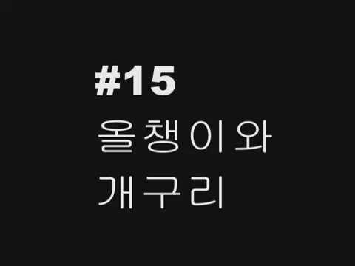
Сергіту сәті

Slide 20
Іздену жұмыстары
7 минут
Географ
Этнограф
Лингвист
Биолог

Slide 21
ТОПТАУ.
(3минут)

Slide 22
Жақсы мен жаманды айыра білу
әділдік
«Аяз би» ертегісінен
қандай тәрбие аламыз?
адамгершілік
тапқырлық
шыншыл
сертке беріктік
кешірімділік

Slide 23
Үйге тапсырма
Өз ойларыңнан ертегі құрастыру

Slide 24
Бағалау

Slide 25
Сау болыңыздар!

